Slide 1
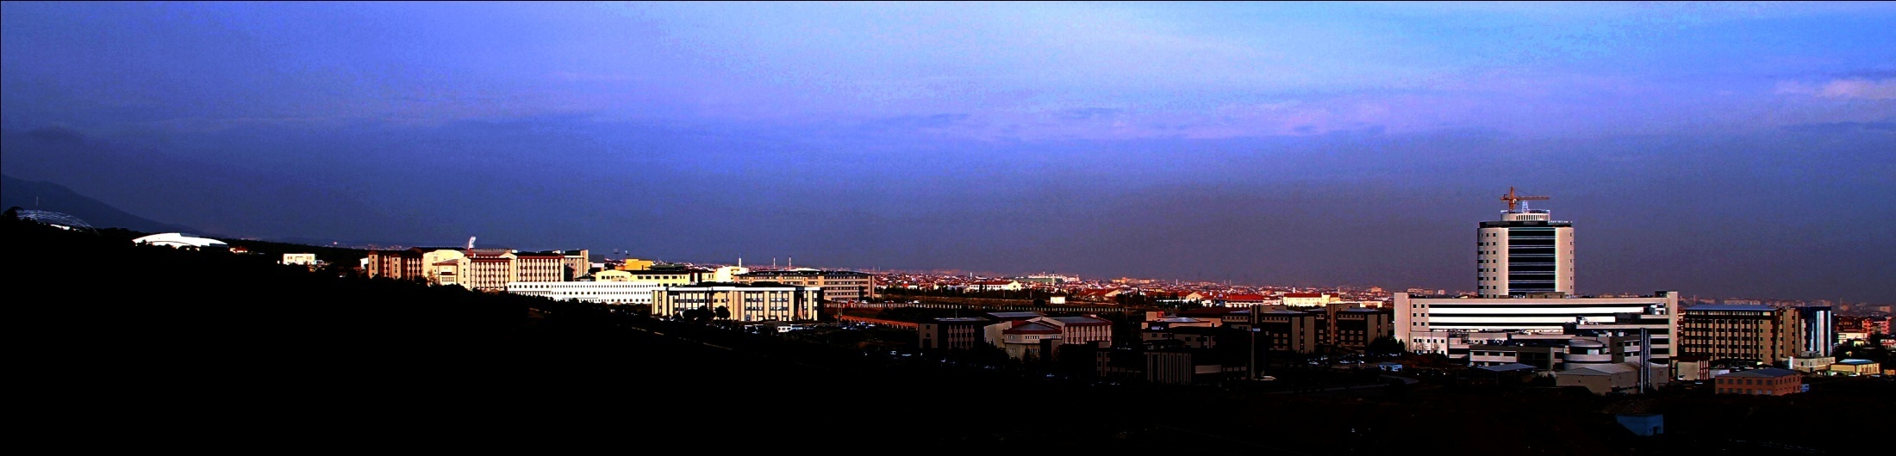
Nörojen Mesane
Prof Dr Zafer Aybek
Pamukkale Üniversitesi Tıp Fakültesi
Üroloji AD

Slide 2
Nörojenik Alt Üriner Sistem İşlev Bozukluğu
Alt üriner sistemi kontrol eden sinir sisteminin hastalıkları sonucu ortaya çıkar.
Sadece mesanenin değil mesane ve üretrayı da içine alabilen bir hastalık olduğu için nörojen mesane yerine nörojenik alt üriner sistem işlev bozukluğu olarak adlandırılmalıdır. (NAÜSİB)
Oluşan hasarın derecesi ve yerine göre çok çeşitli semptomatik veya asemptomatik NAÜSİB görülür.

Slide 3
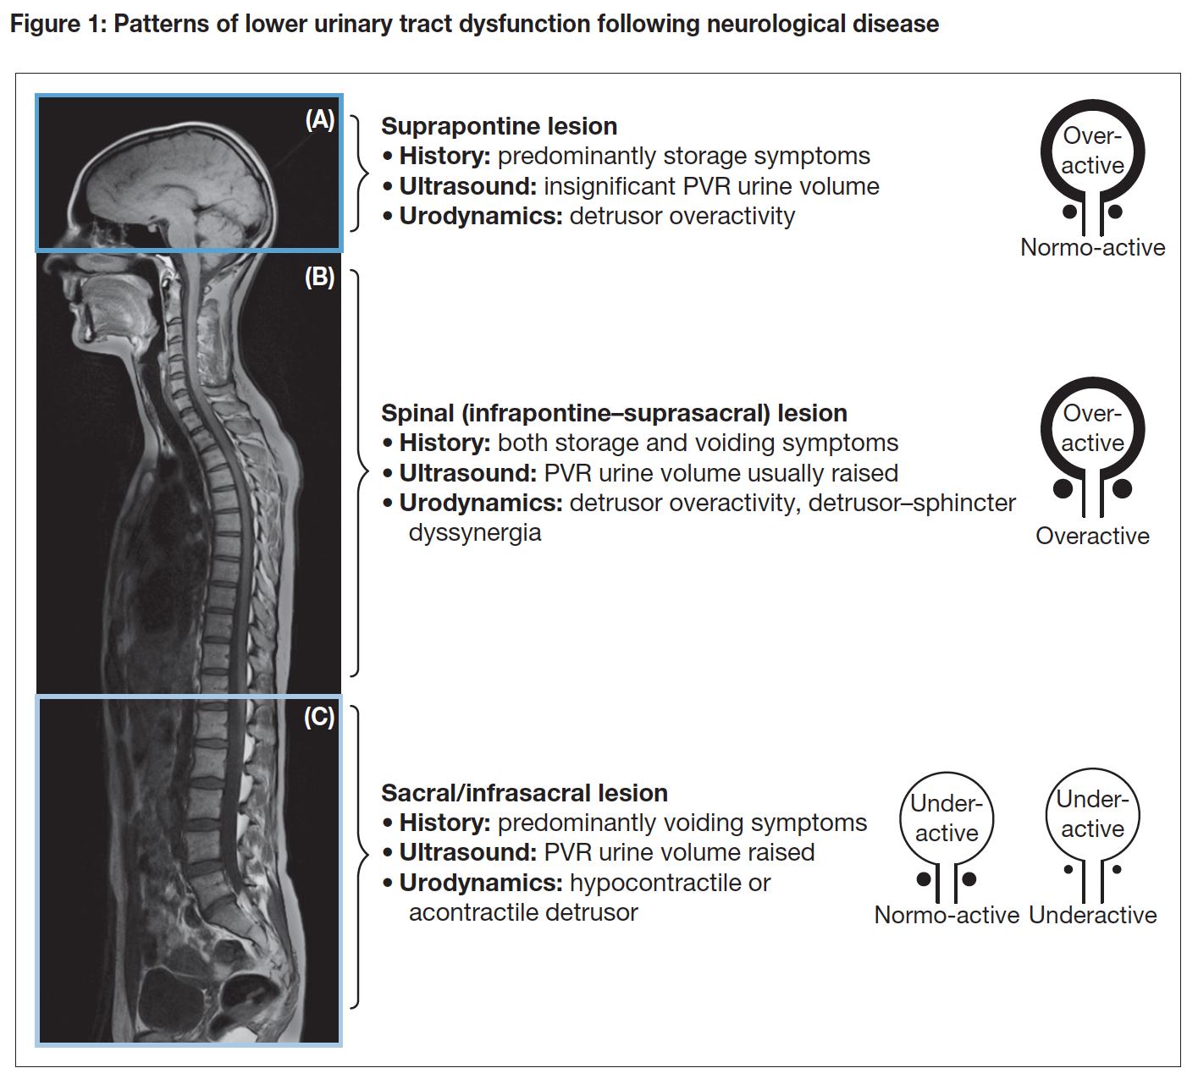

Slide 4
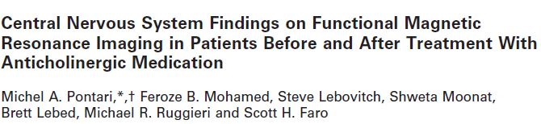
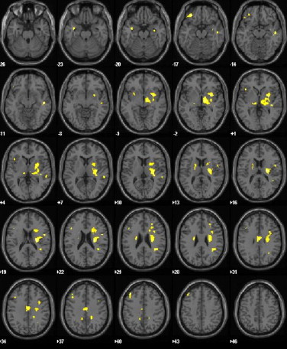
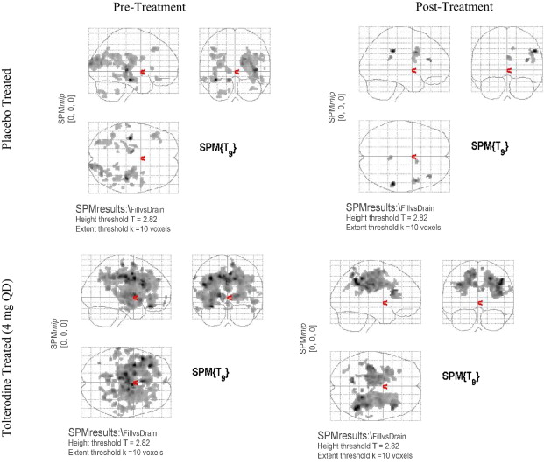
Tanı
J Urol, 2010.

Slide 5
Tanı
Anamnez
Fizik Muayene
Laboratuvar Testleri
Görüntüleme
Ürodinami

Slide 6
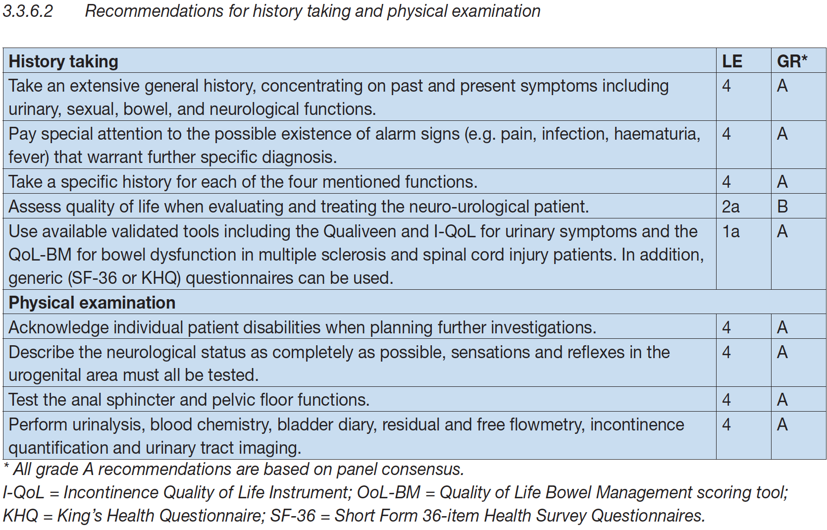
Neuro-urology, Limited Update, March, 2017.

Slide 7
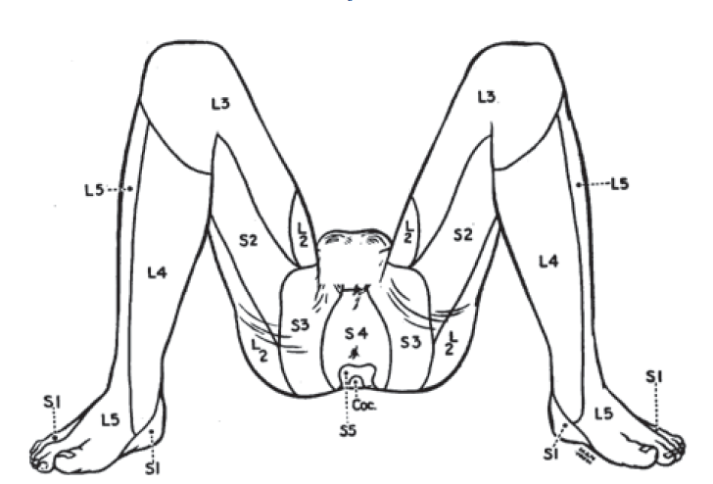
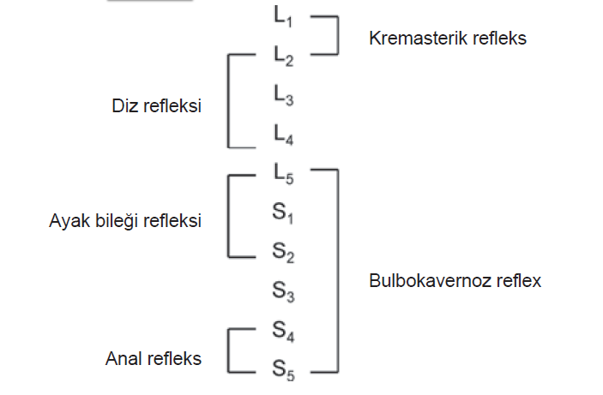
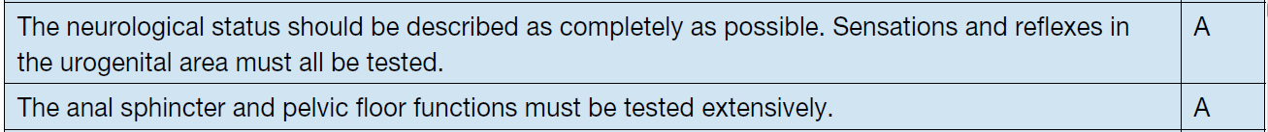
Fizik Muayene

Slide 8
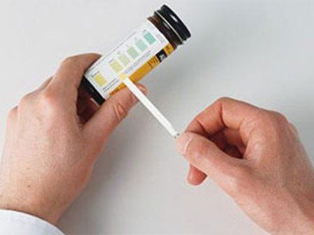
Laboratuvar
İdrar Tetkiki
Kan (kreatinin vs)

Slide 9
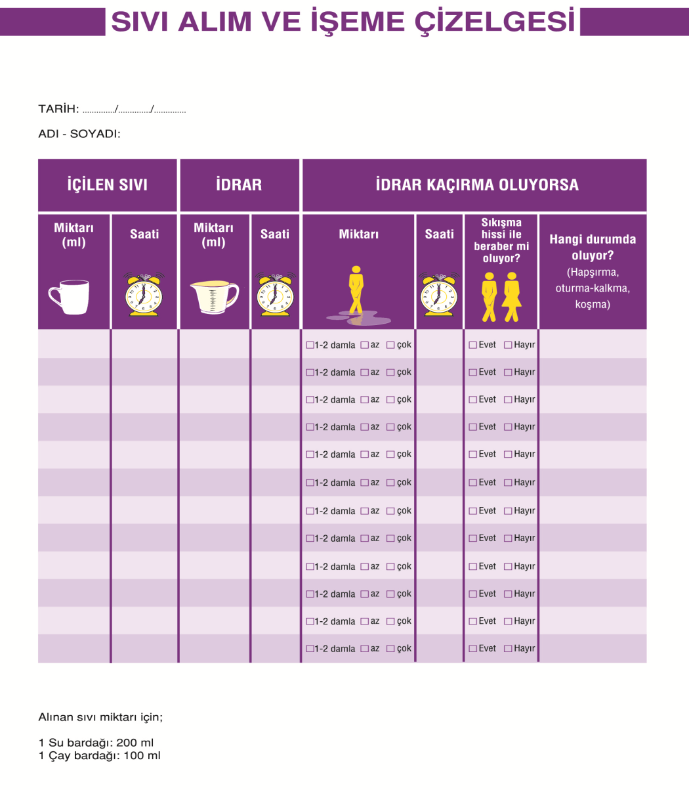
İşeme günlüğü
En az 2 veya 3 günlük olmalıdır.
  Sıvı alımı
  Sık idrara gitme
  Düşük veya yüksek işeme hacimleri
  Noktüri
  Sıkışma
  İdrar kaçırma

Slide 10
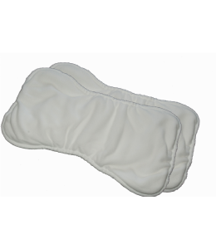
Ped test
İdrar kaçırmanın varlığı ve miktarı test süresi içinde kuru ve yaş pad ağırlıkları arasındaki fark ile tanımlanır
24 saat güvenilir ancak hasta uyumu zordur

Slide 11
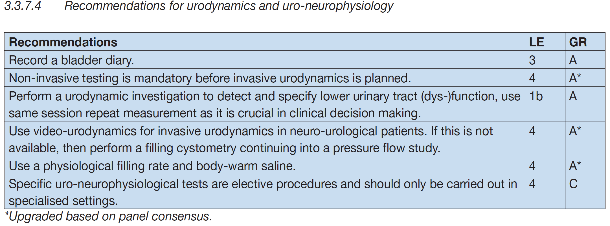
Ürodinami

Slide 12
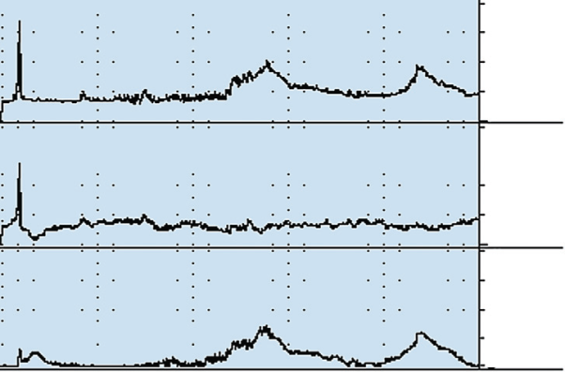
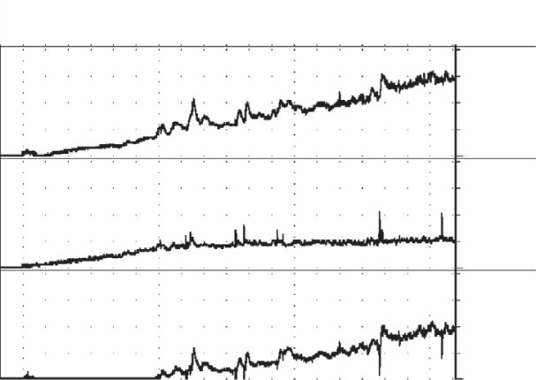
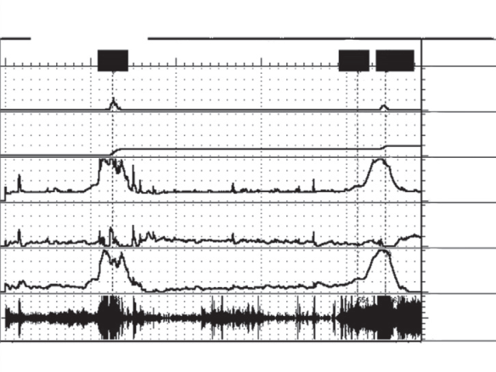
Üst Üriner Sistem İçin Ürodinamide Tespit Edilen Risk Faktörleri
Dolum sistometrisinde yüksek dolum basınçları
  DAA
  Hipokompliyans (DLPP > 40 cm su )
  DSD

Slide 13
Tedavi
Amaç;
  Üst üriner sistemin korunması
  Kontinansın sağlanması
  Hastanın yaşam kalitesinin artırılmasıdır
  Hedef artık idrarı da göze alarak düşük basınçlı mesane elde etmektir.

Slide 14
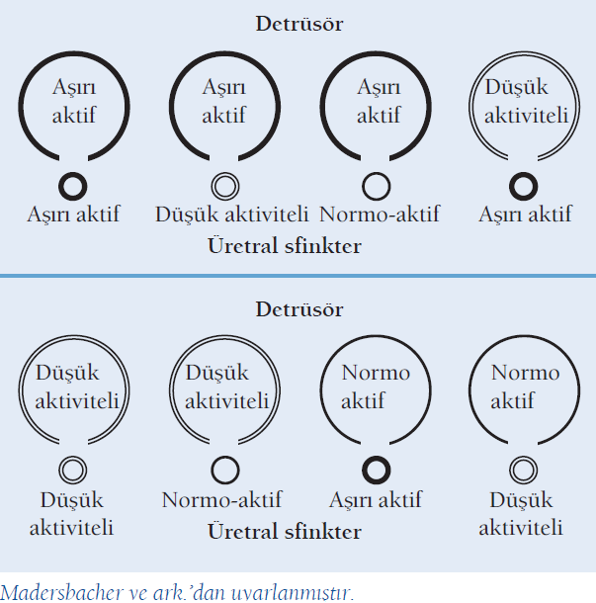
Tedavi

Slide 15
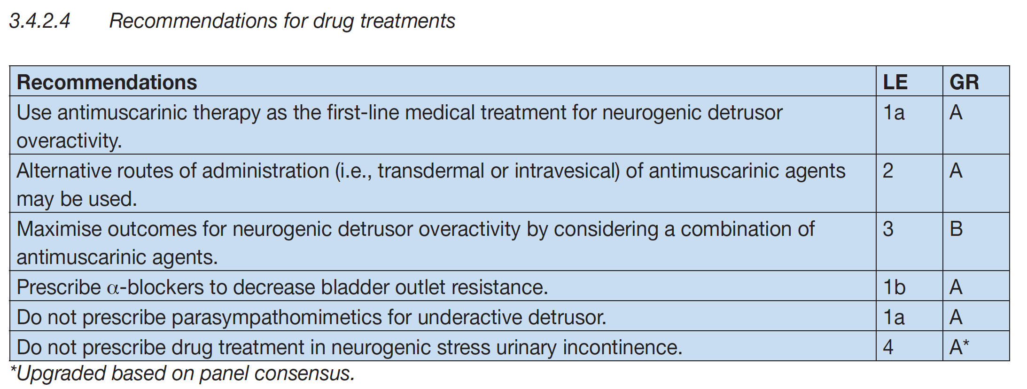
Medikal Tedavi

Slide 16
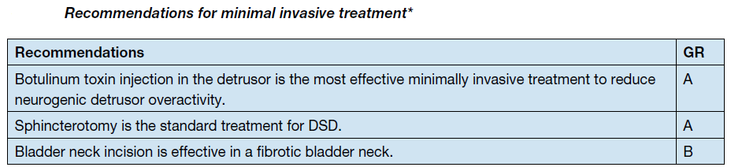
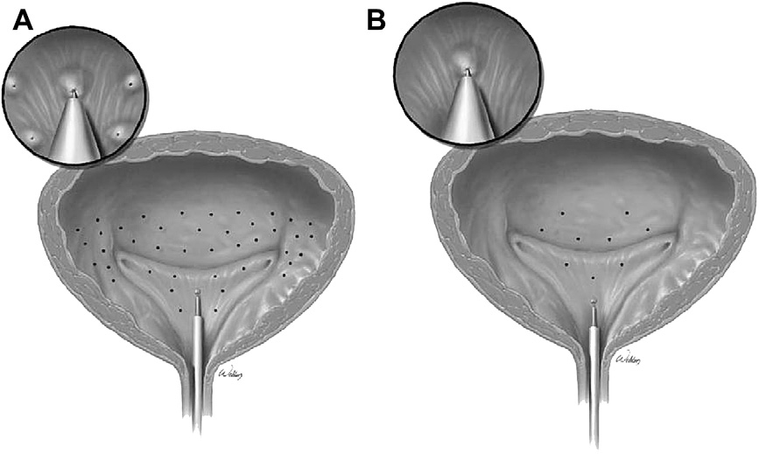
Minimal İnvaziv Tedaviler
Smaldone, MC, Urol Clin North Am.

Slide 17
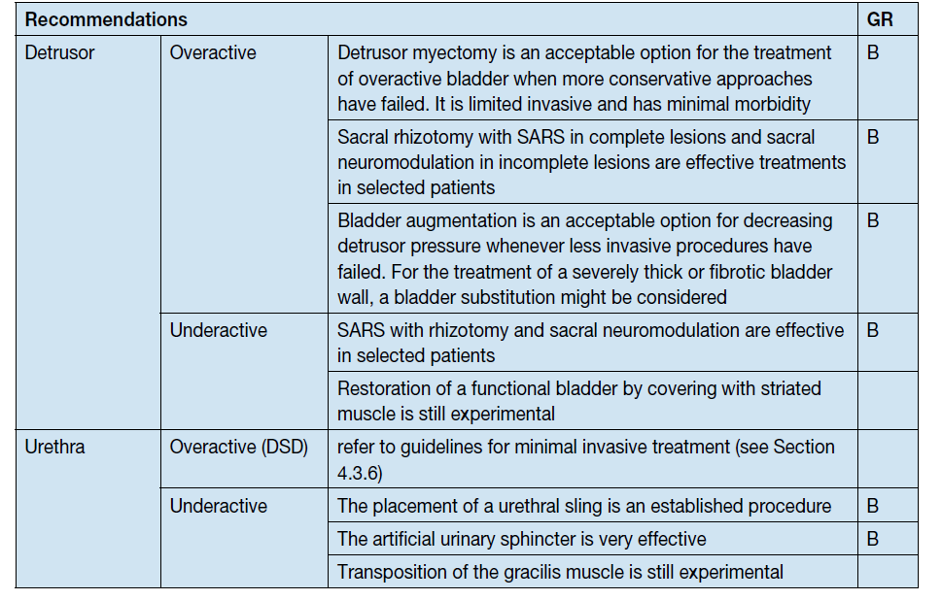
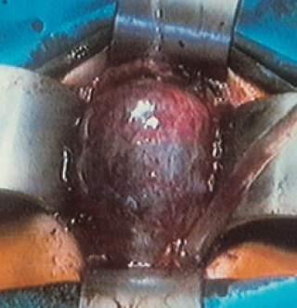
Cerrahi Tedavi
EAU Guidelines on neurogenic lower urinary dysfunction, 2012.

Slide 18
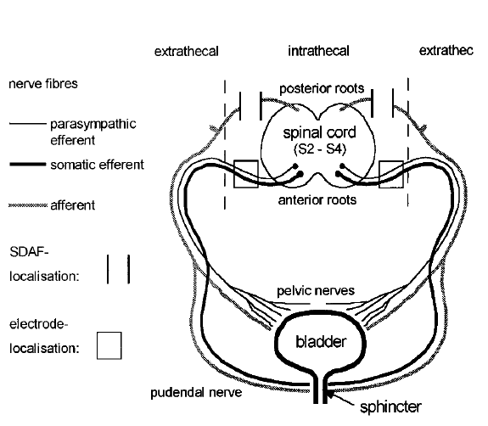
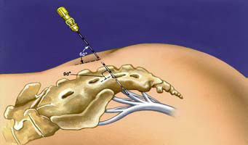
Cerrahi Tedavi
Rizotomy
SARS
EAU Guidelines on neurogenic lower urinary dysfunction, 2012.

Slide 19
Cerrahi Tedavi
EAU Guidelines on neurogenic lower urinary dysfunction, 2012.

Slide 20
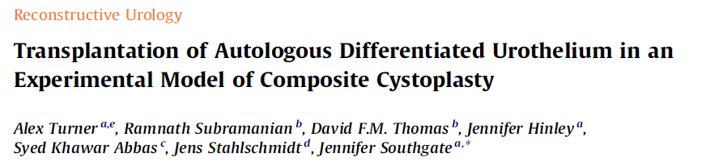
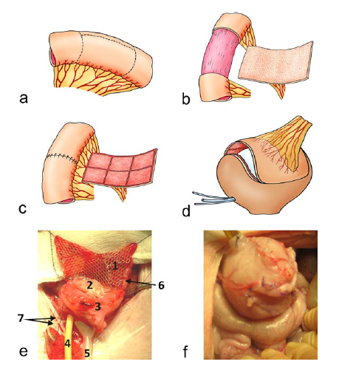
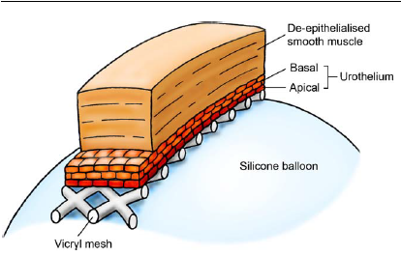

Slide 21
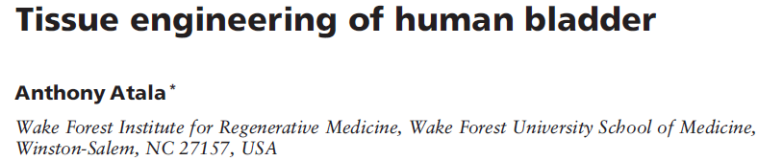
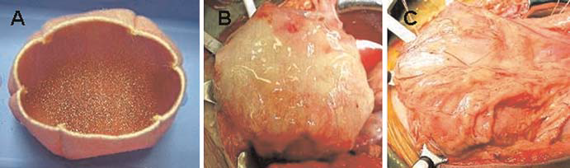
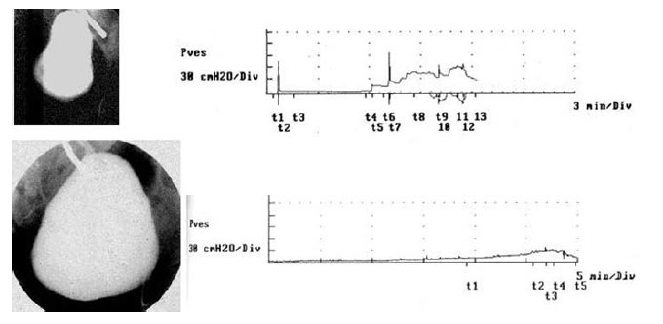

Slide 22
Aşırı Aktif Sfinkter Tedavisi
Sfinkterotomi
Sfinkter Botilinum toksin enjeksiyonu
Stentler

Slide 23
EAU Guidelines on neurogenic lower urinary dysfunction, 2012.

Slide 24
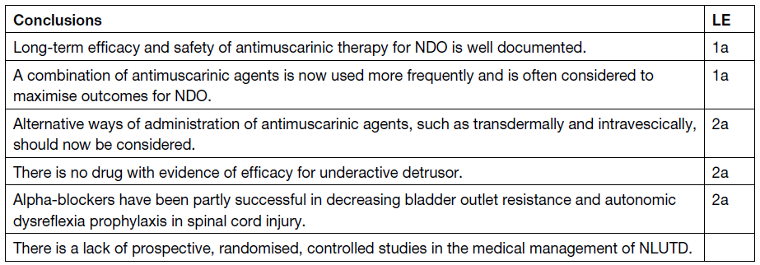
İlaç Tedavileri
EAU Guidelines on neurogenic lower urinary dysfunction, 2012.

Slide 25
Cerrahi Tedavi
Rizotomy
SARS
EAU Guidelines on neurogenic lower urinary dysfunction, 2012.

Slide 26
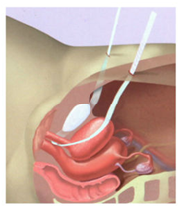
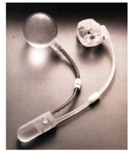
Cerrahi Tedavi
EAU Guidelines on neurogenic lower urinary dysfunction, 2012.

Slide 27
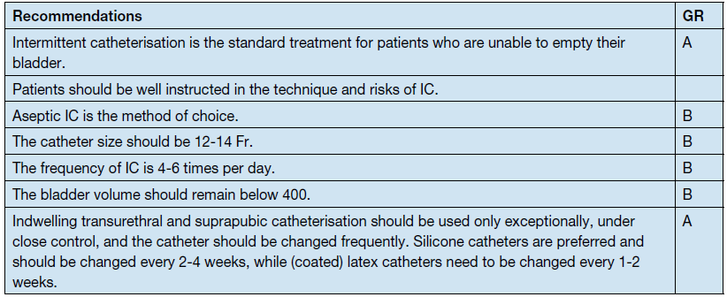
Kateterizasyon
EAU Guidelines on neurogenic lower urinary dysfunction, 2012.

Slide 28
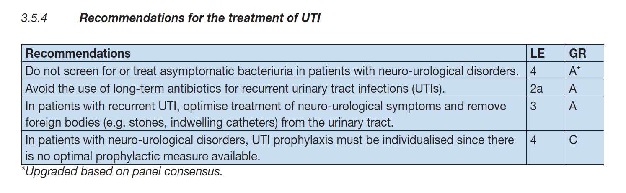

Slide 29
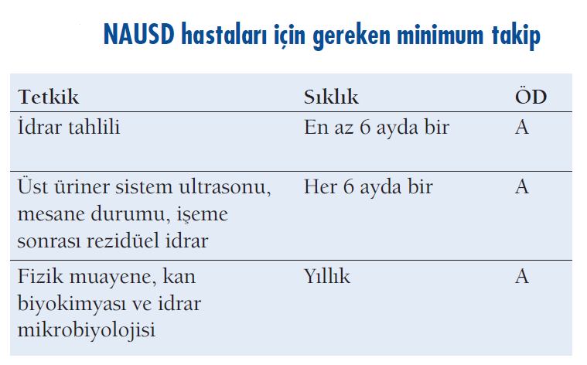
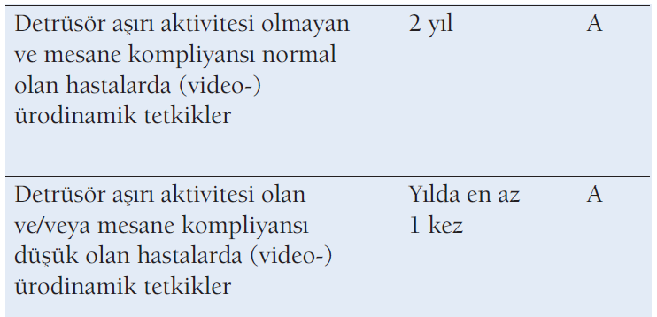

Slide 30
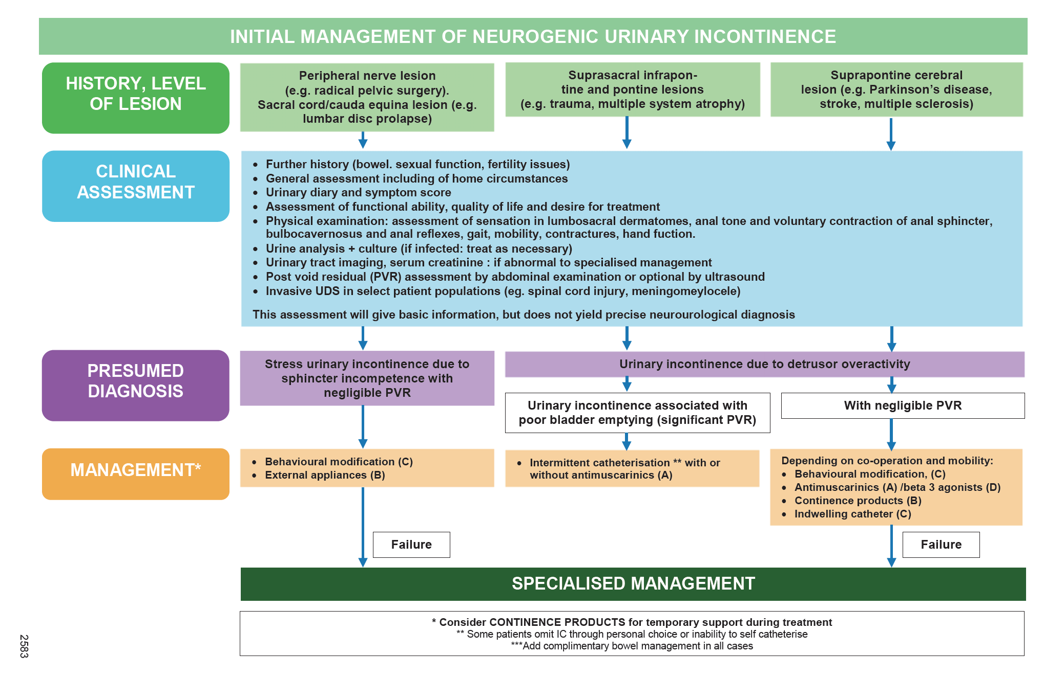
ICI 2017

Slide 31
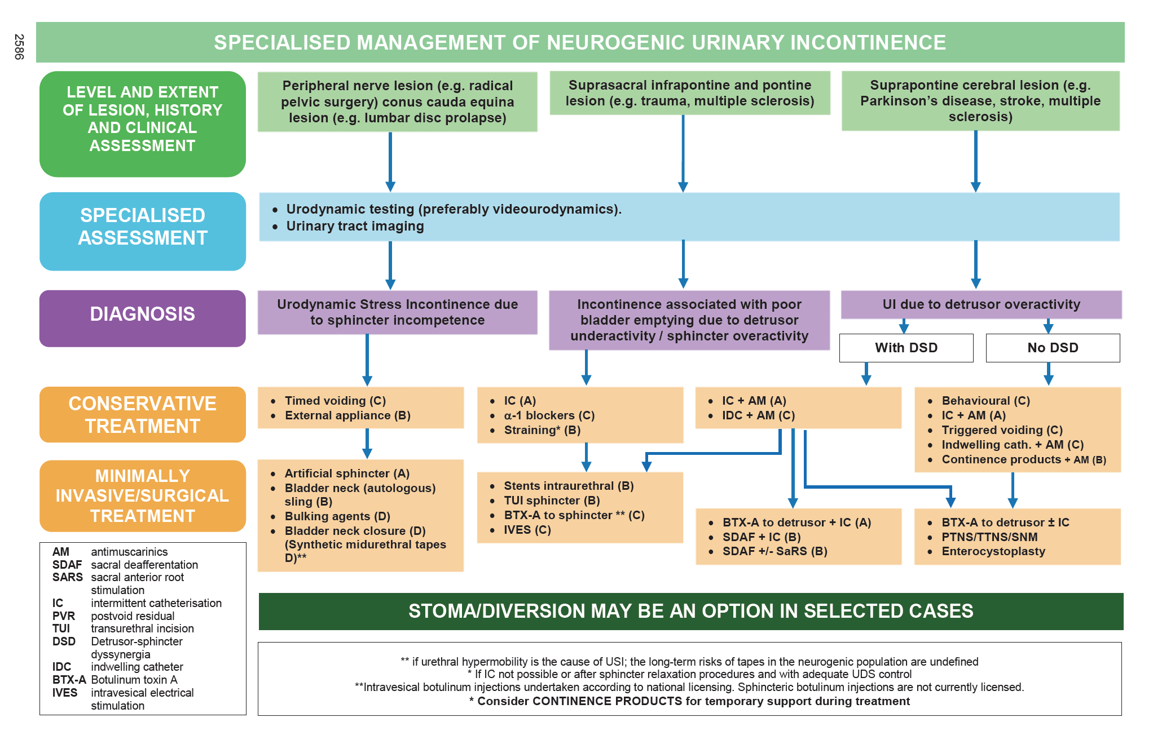
ICI, 2017

